Slide 1


О ходе реализации
Плана работы по профилактике
заболеваний и асоциальных явлений;
формированию мотиваций
к ЗОЖ по итогам 2018 года
ЦСР
докладчик – Татаринова О.Л.
тьютор ЦСР
19.03.2019

Slide 2
Информационно-просветительская деятельность
Разработка и издание информационно-просветительских материалов, плакатов, буклетов; размещение их на стендах ЗОЖ в студенческих общежитиях; размещение на электронных ресурсах (корпоративный портал; сайт ТПУ); работа в ВК по направлениям деятельности.
Организация и проведение тематических обучающих семинаров, круглых столов; дискуссионных площадок по направлениям деятельности.
Часы куратора на тему «Мое здоровье. Рецепт долголетия» в рамках Программы адаптации первокурсников к межвузовской среде.
ЦСР ТПУ
2

Slide 3
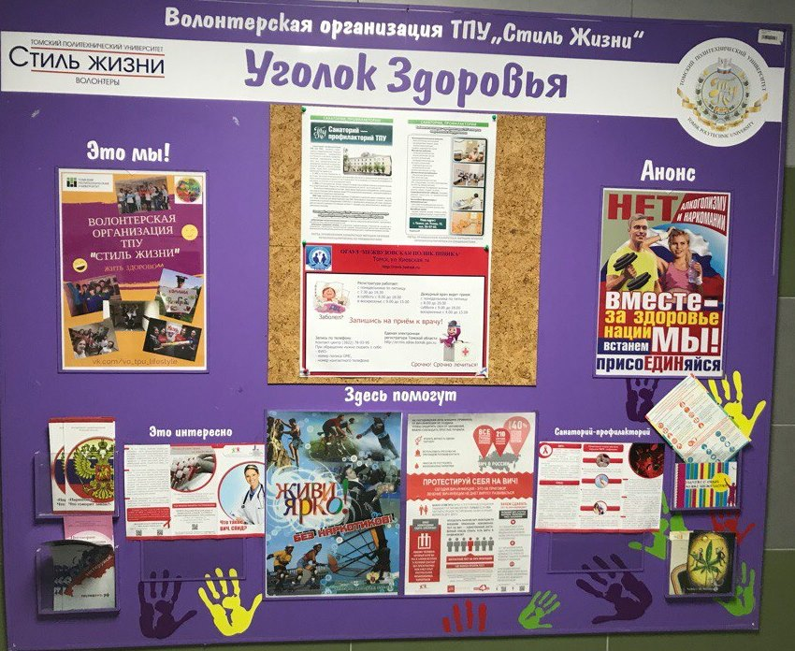
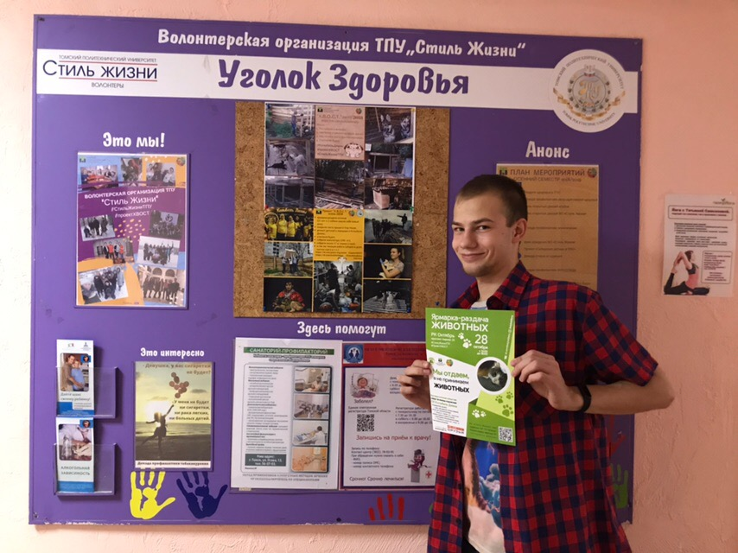
Тематическое оформление Уголков Здоровья
12 в общежитиях
1 в НТБ ТПУ

Slide 4






Slide 5

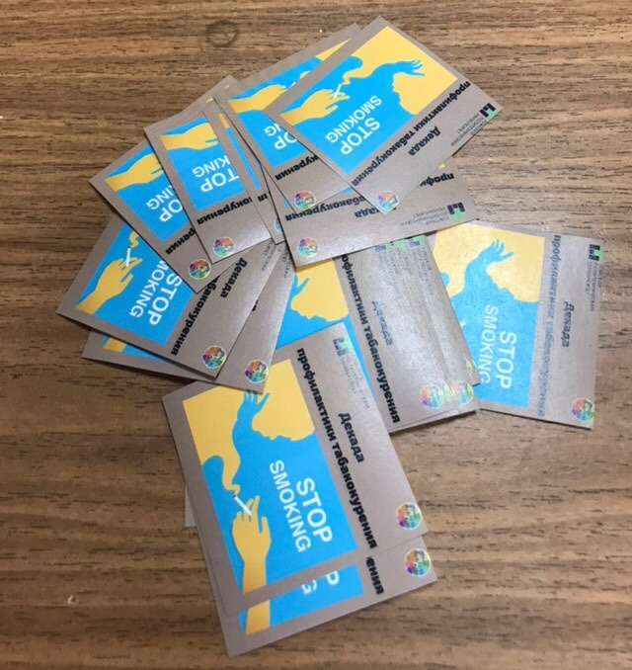




Slide 6
Профилактика заболеваний в студенческой среде
Декада профилактики клещевого энцефалита - 150 чел.
Декада профилактики ВИЧ/СПИДа - 1886 чел.
Декада профилактики репродуктивного здоровья - 560 чел.
Организация медицинского обследования студентов в рамках двустороннего соглашения с ОКБ «Проверь свое здоровье» - 148 чел.
Общий охват – 2744 человека
ЦСР ТПУ
2

Slide 7
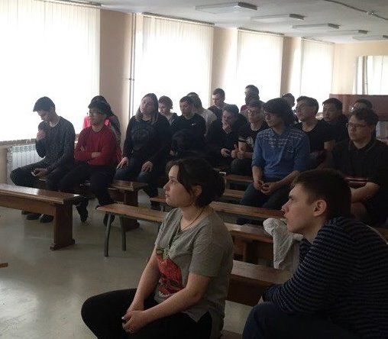
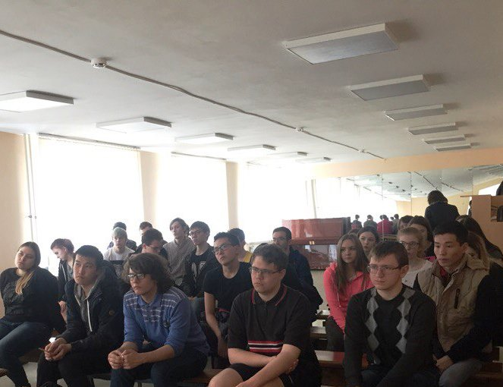
«Профилактика
клещевого
энцефалита»
Лекции
150 чел.

Slide 8
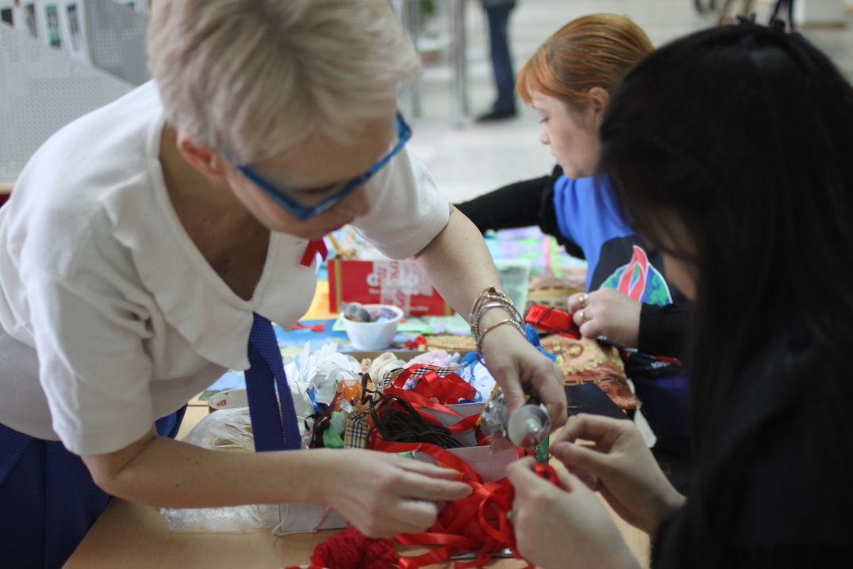
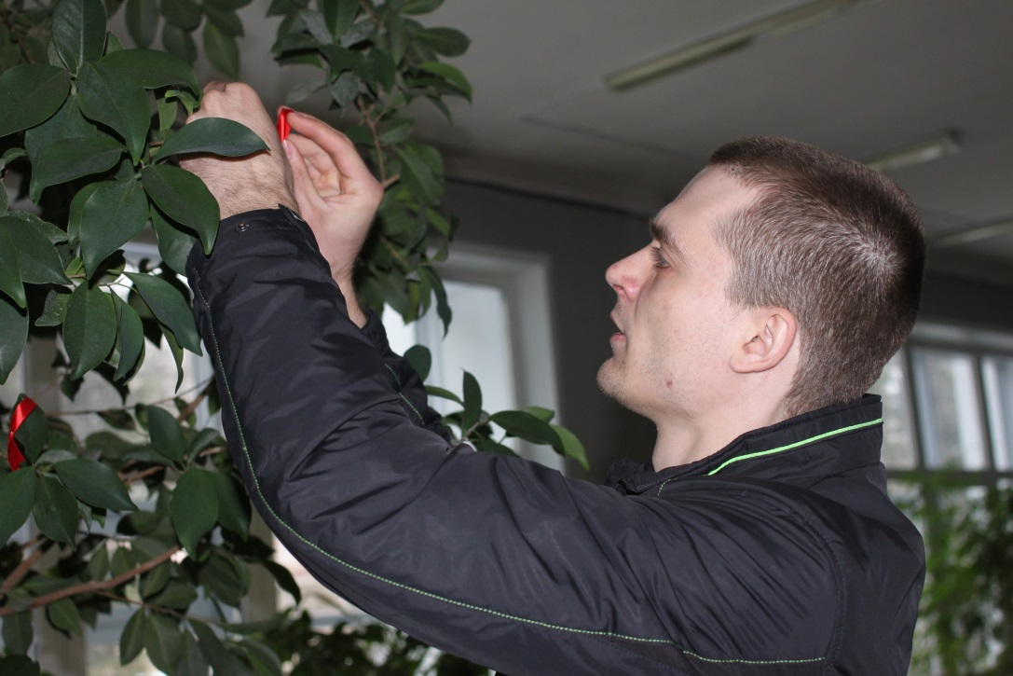
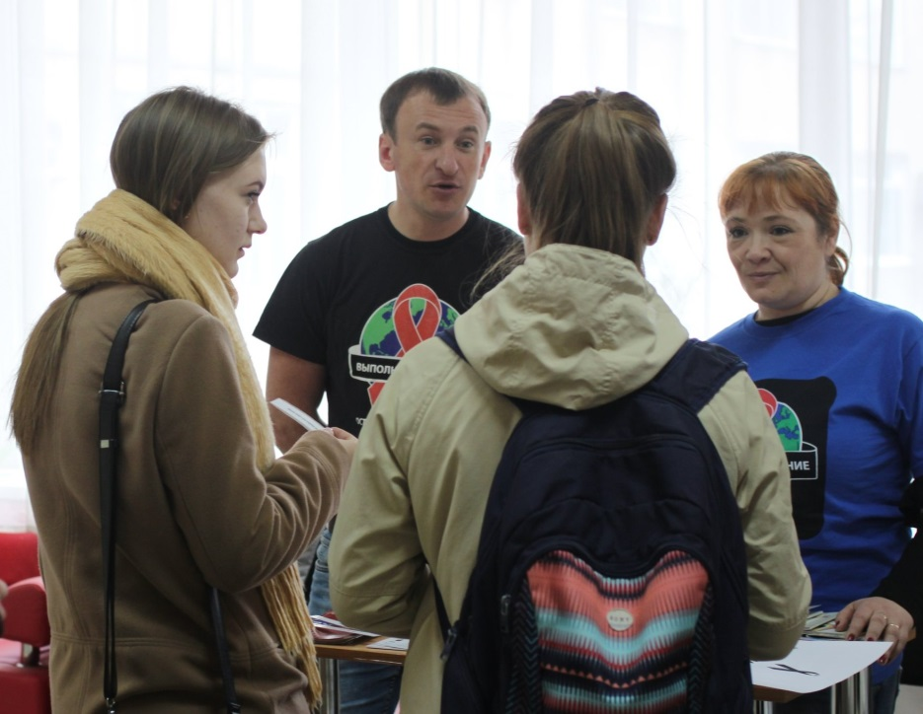
Акция
«Не зависеть – ради жизни!»
132 чел.

Slide 9
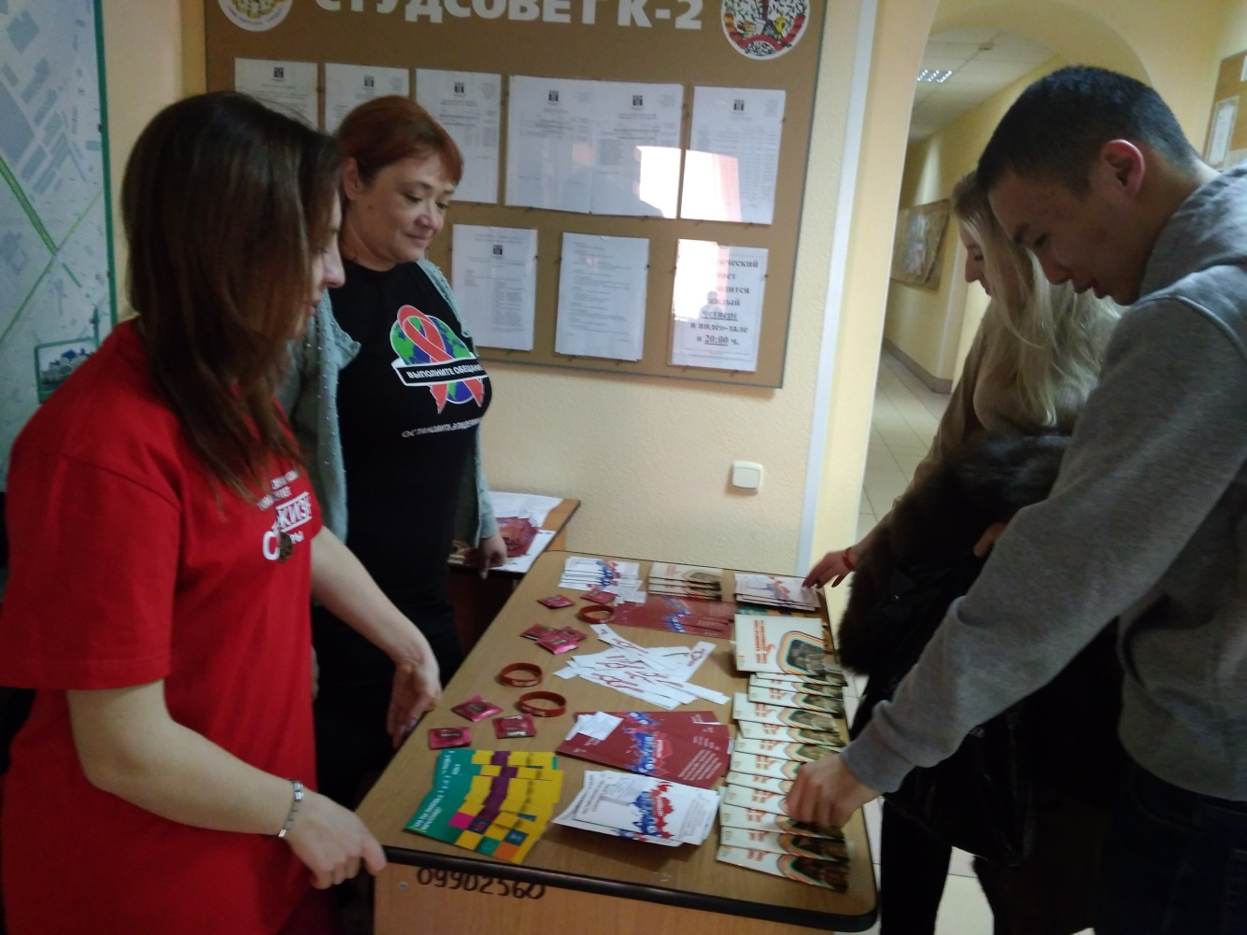
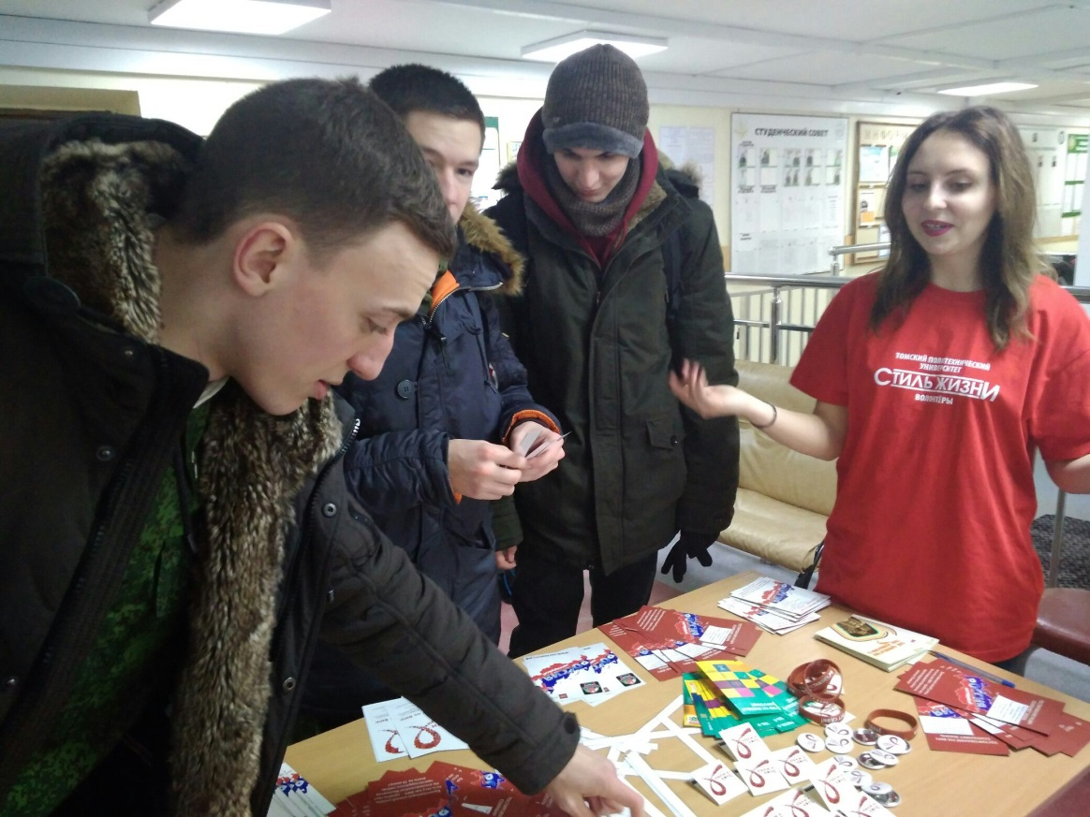
Всероссийская
акция
«Стоп ВИЧ/СПИД!»
95 чел.

Slide 10
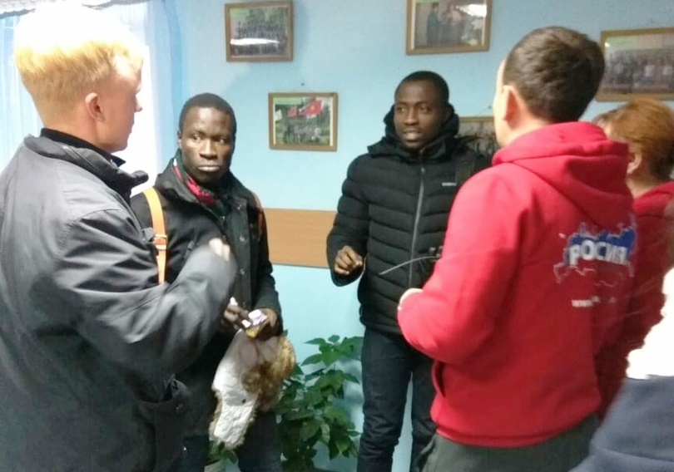
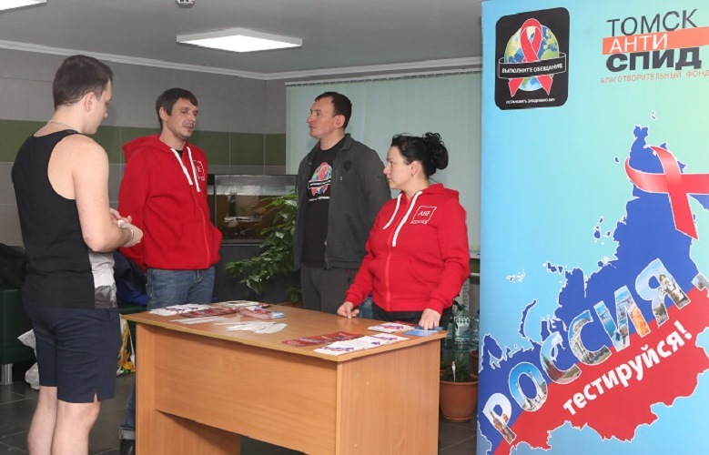
1153 чел. прошли бесплатное анонимное тестирование
на ВИЧ
Всероссийская
акция
«Россия, тестируйся!»

Slide 11
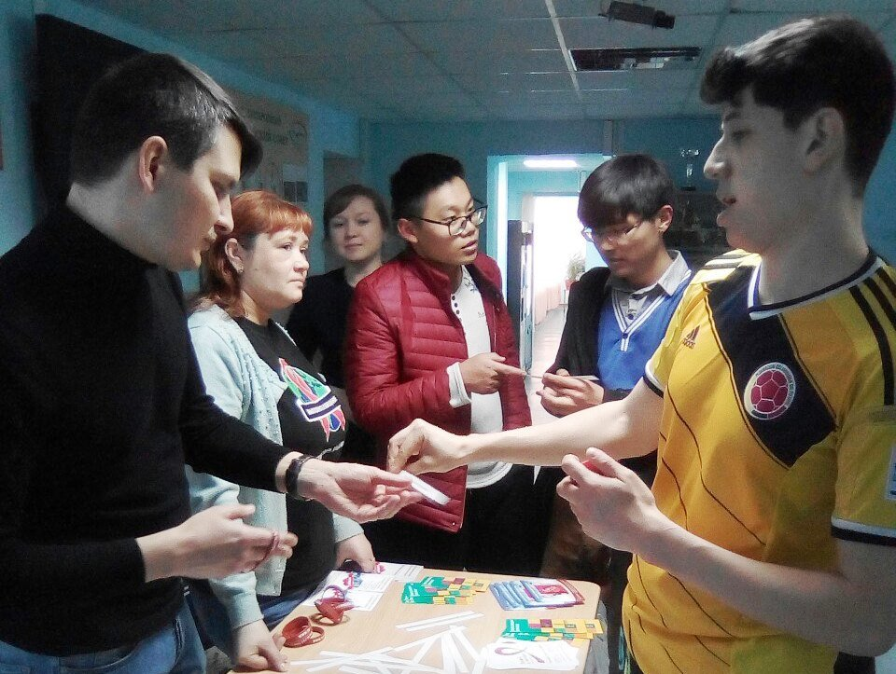
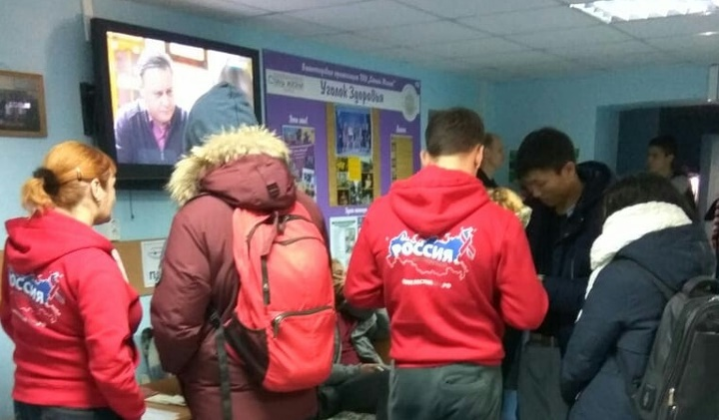
Школа Волонтеров
56 чел.

Slide 12
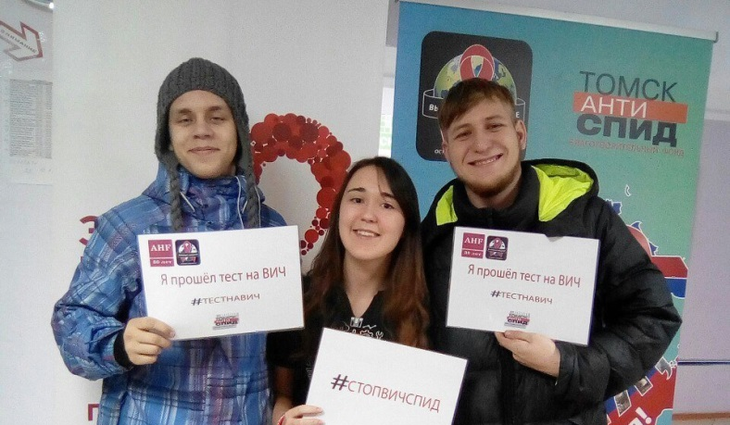
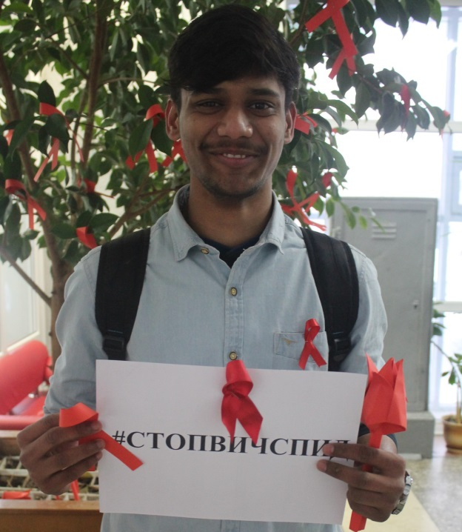
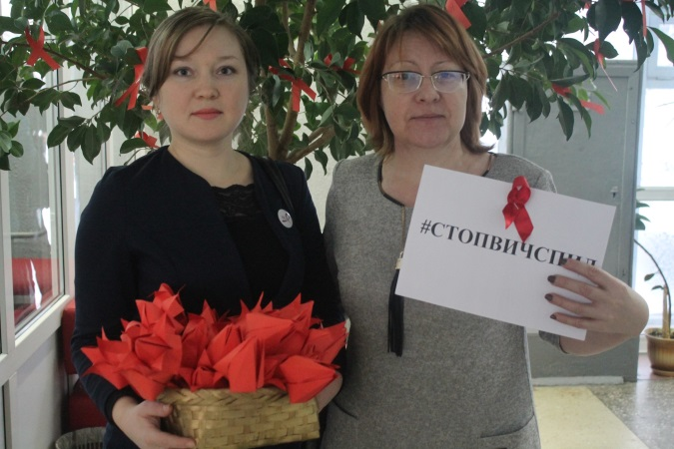
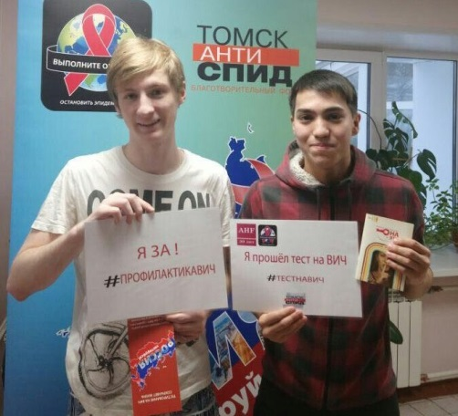
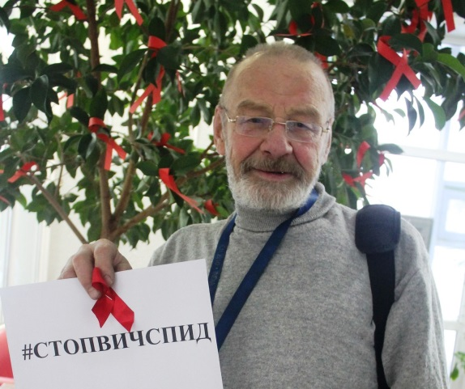
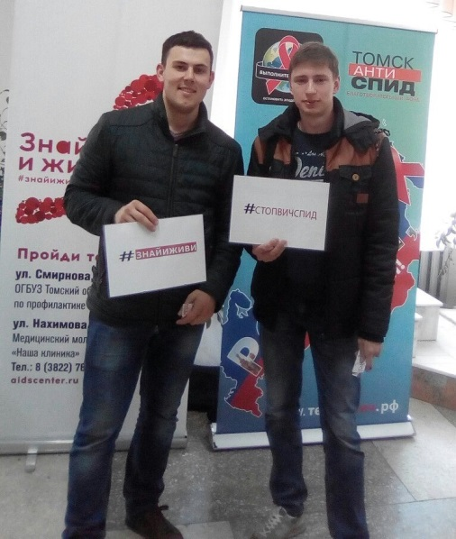
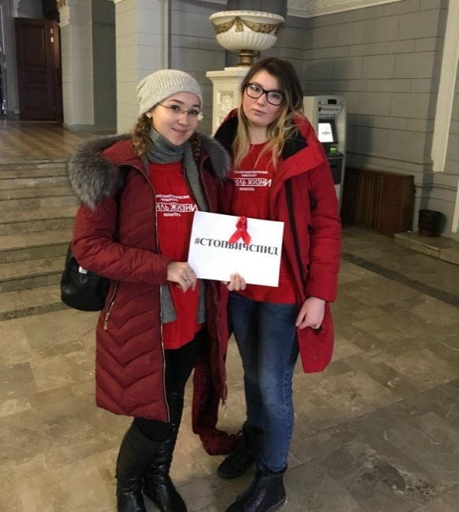
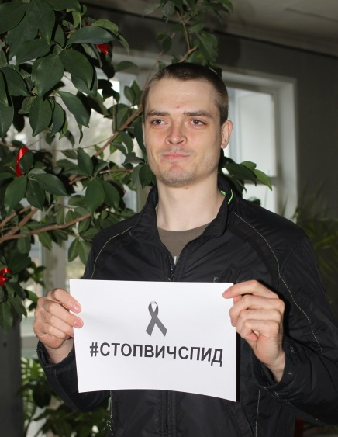
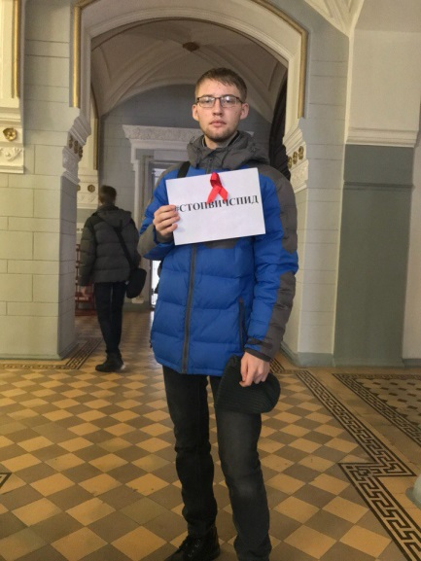
Флешмоб с хэштегами
акции - 200 чел.

Slide 13
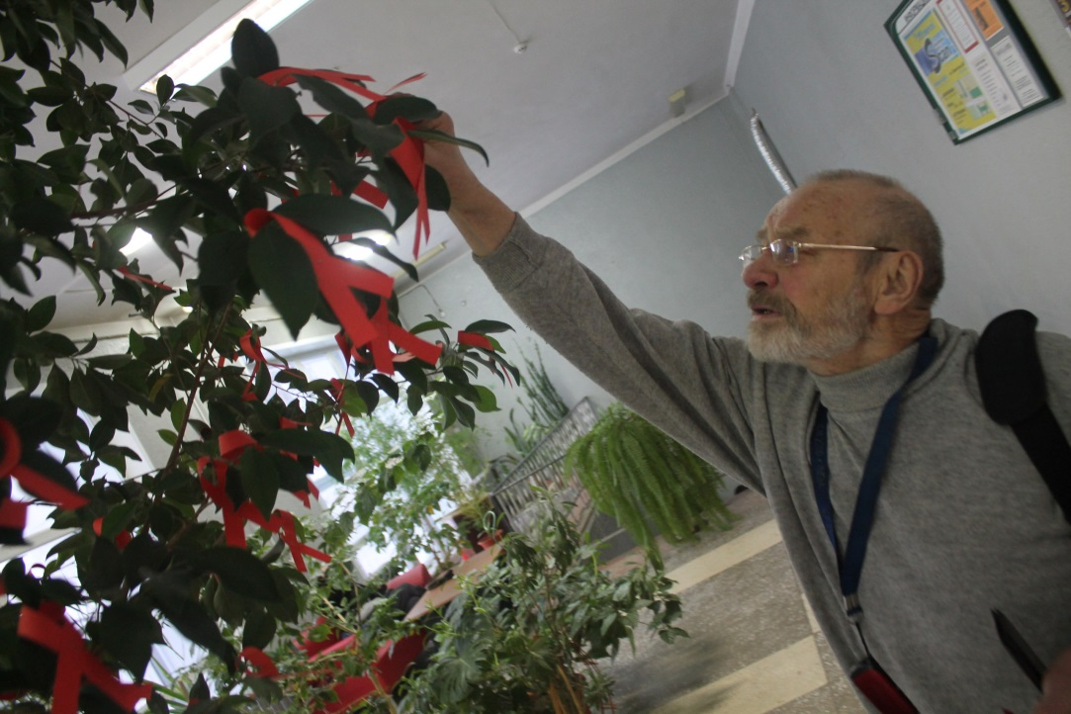
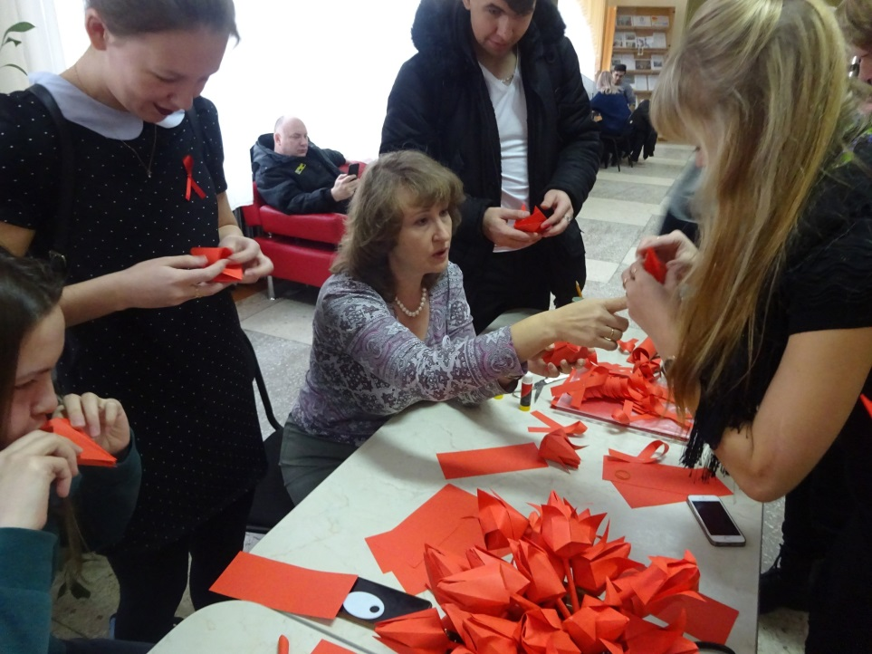
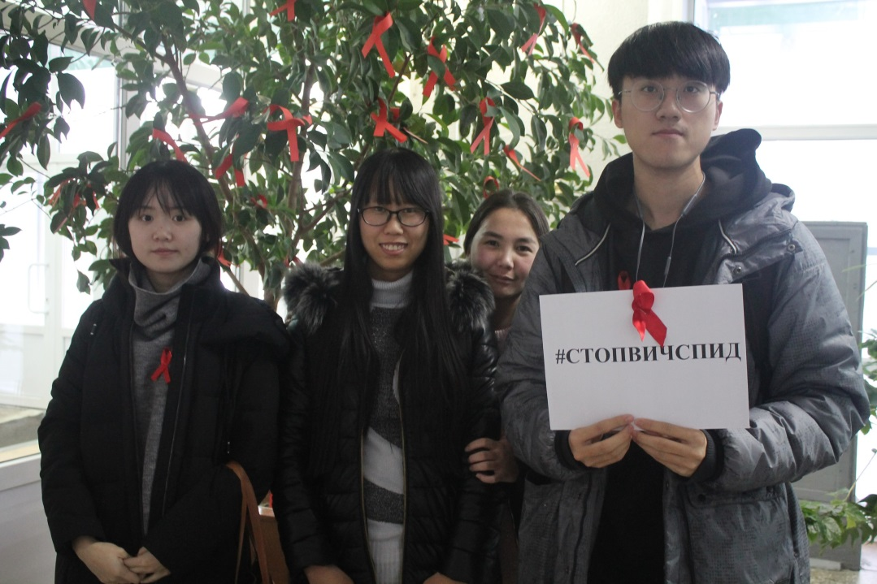
Всемирный День борьбы со СПИДом
250 чел.

Slide 14
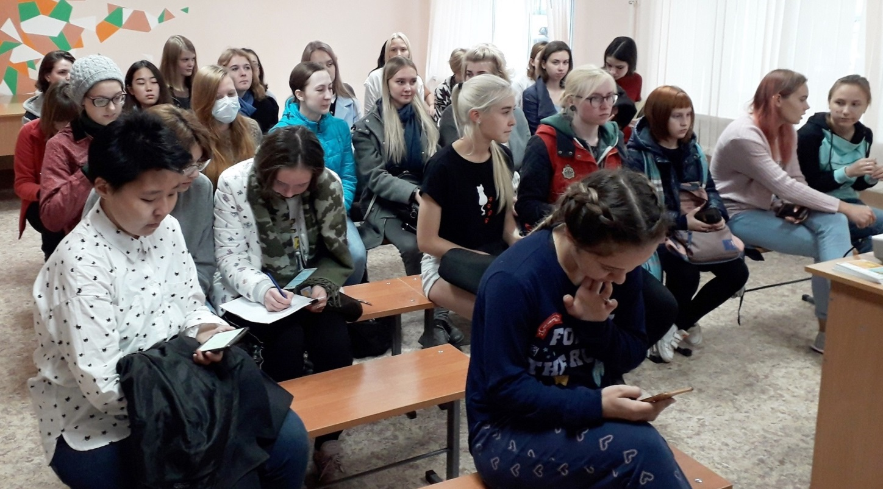
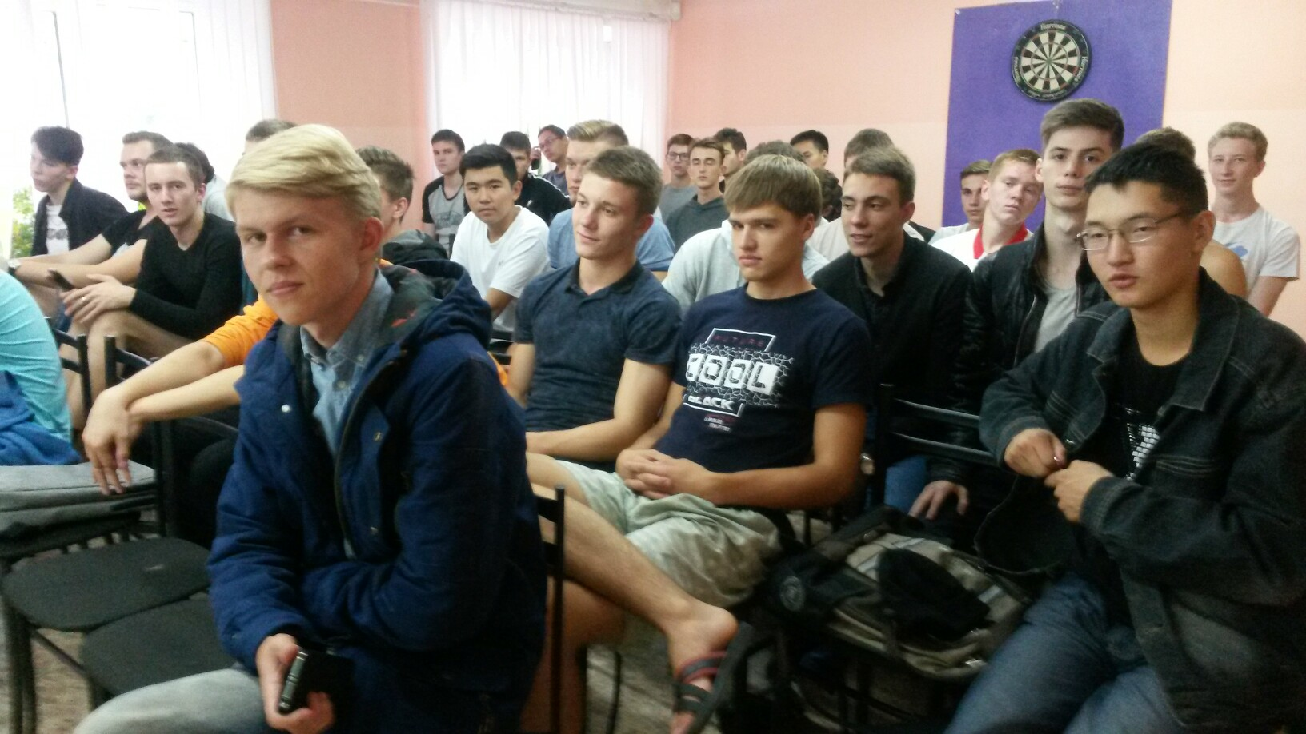
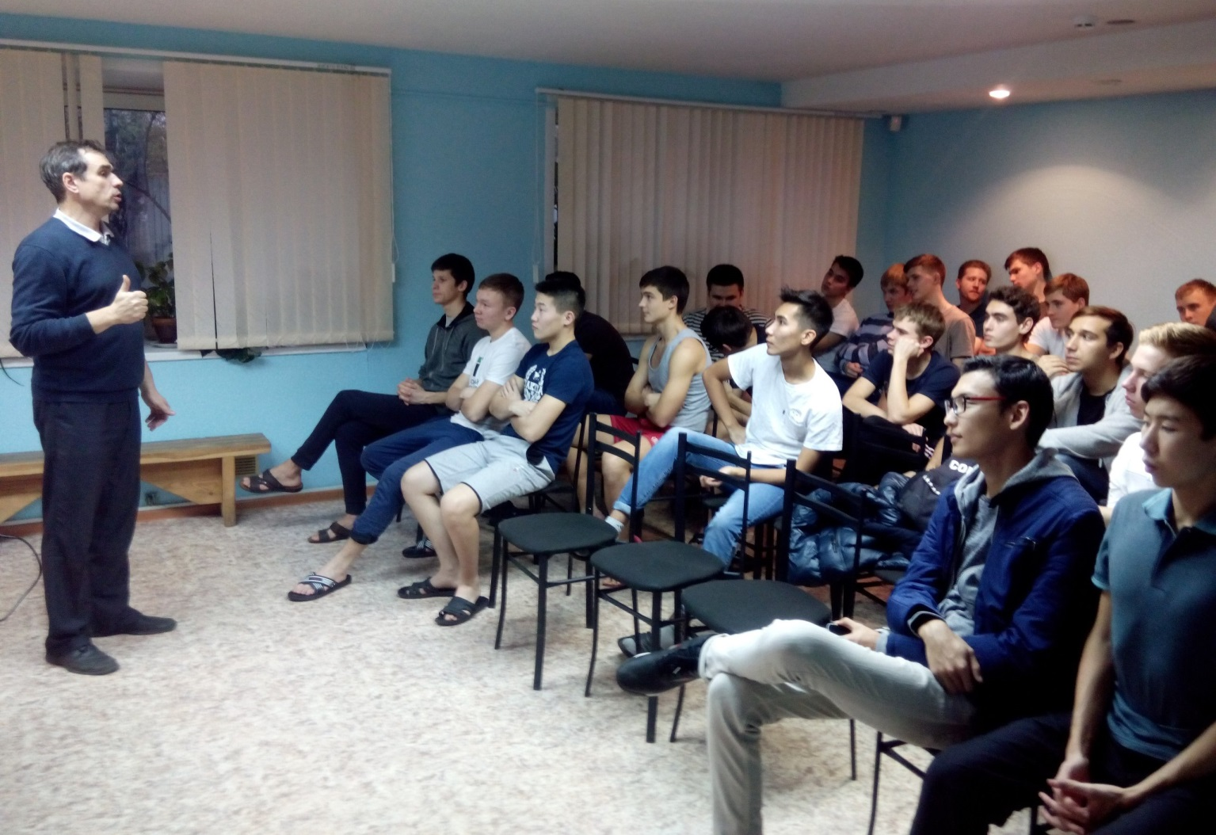
Декада
профилактики
репродуктивного
здоровья
Беседы «Разговор
по душам»
560 чел.

Slide 15
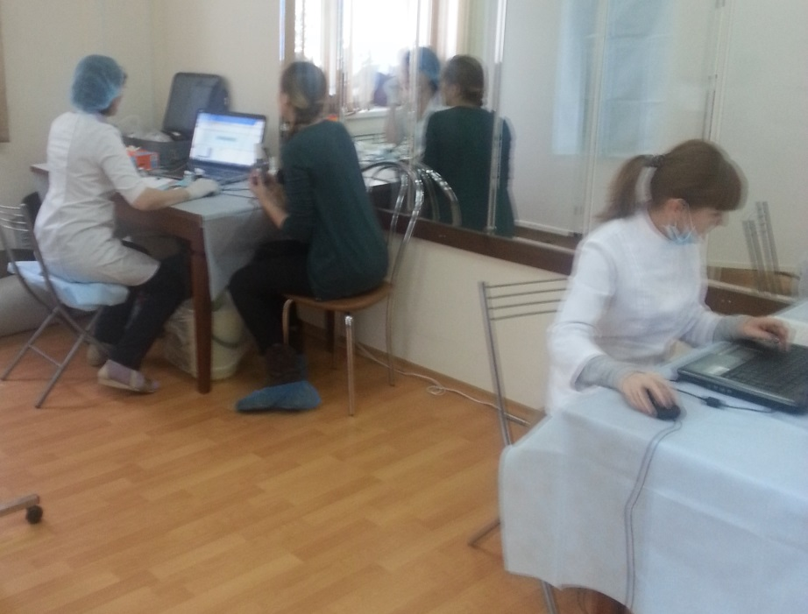
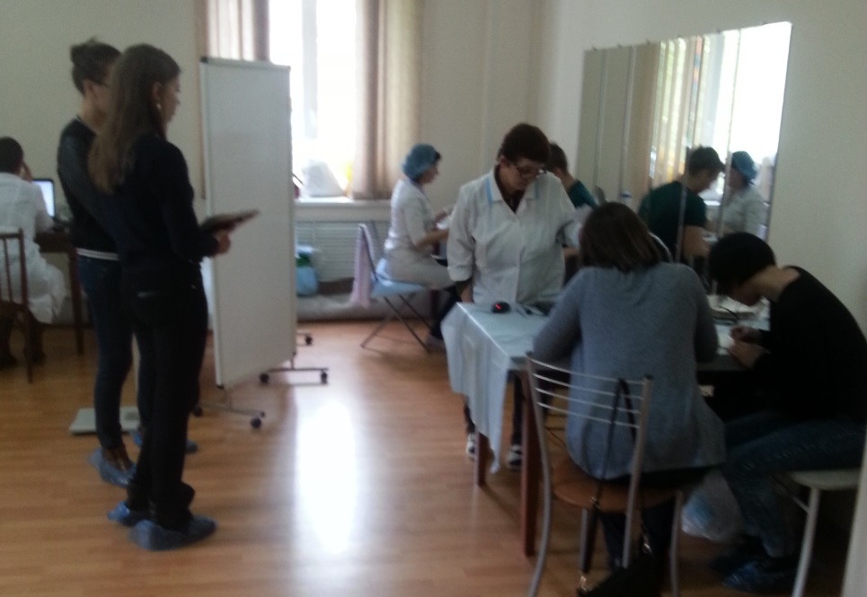
Комплексное
медицинское
обследование
студентов
«Убедись, что ты здоров!»
148 чел.

Slide 16
Профилактика асоциальных явлений в студенческой среде
Декада профилактики наркомании – 142 чел.
Декада профилактики алкоголизма – 366 чел.
Декада отказа от курения – 374 чел.
День открытых дверей студенческих клубов – 400 чел.
День открытых дверей ВО «Стиль Жизни» – 45 чел.
Общий охват – 1327 человек
ЦСР ТПУ
2

Slide 17
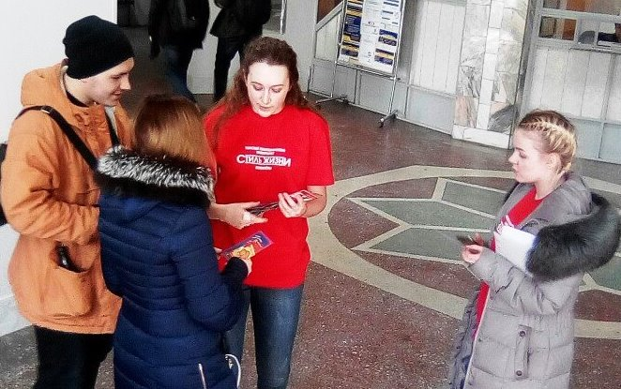
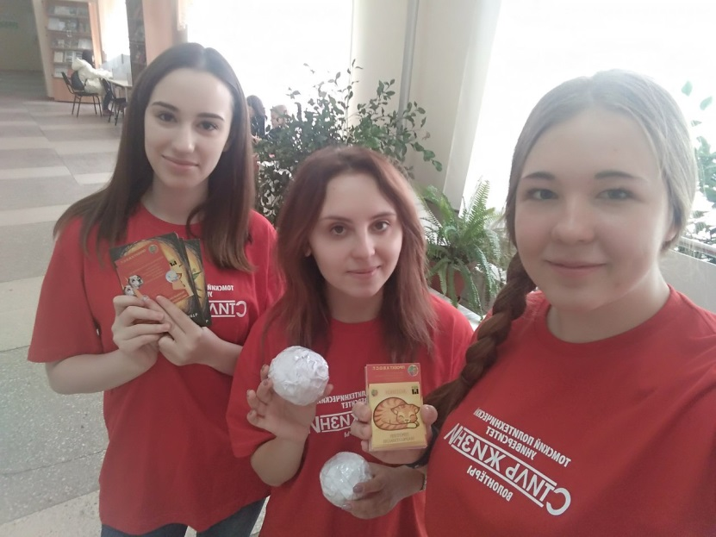
Антинаркотическая
акция
«Наркотикам – нет!» 100 чел.

Slide 18
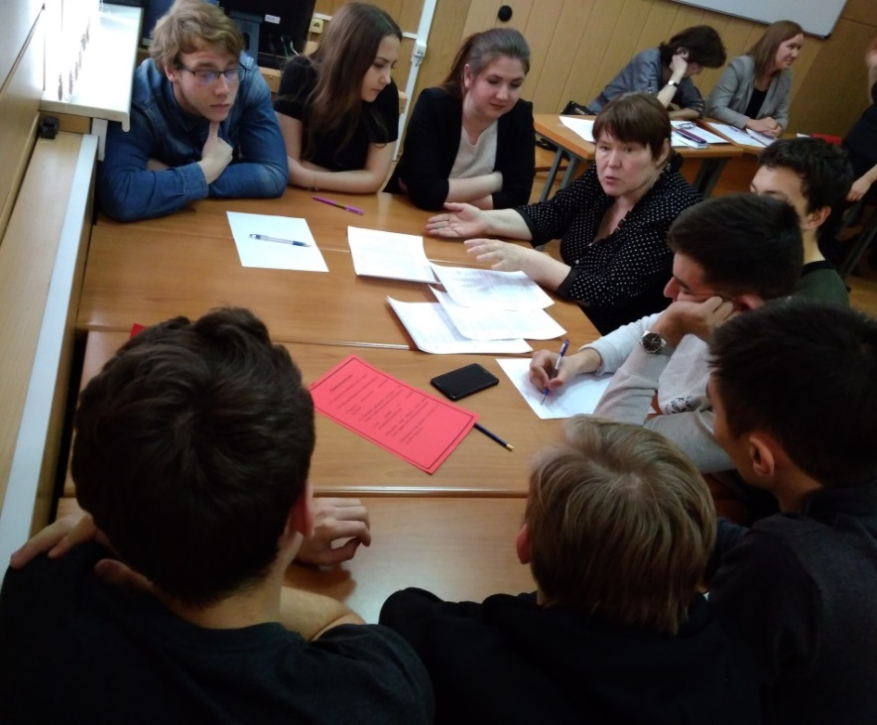
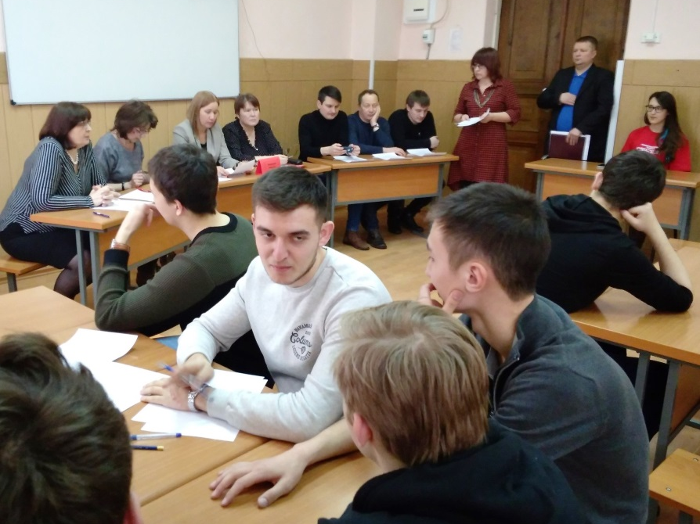
Диспут
42 чел.
«Наркомания: болезнь
или
преступление?»

Slide 19
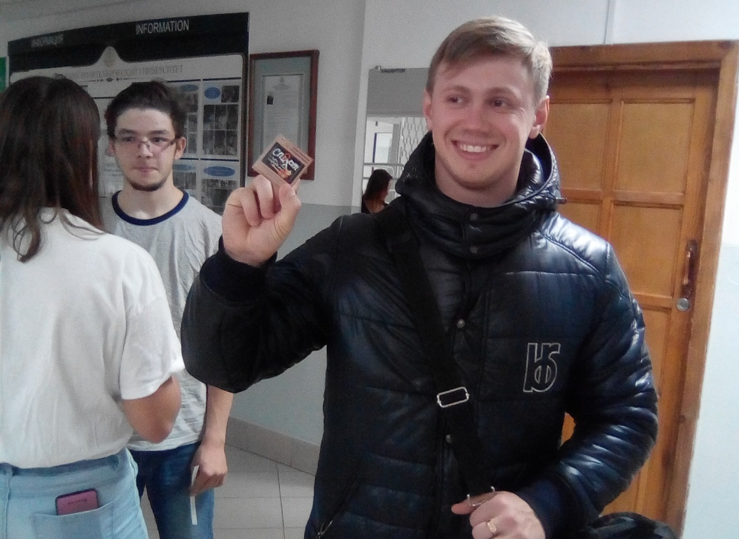
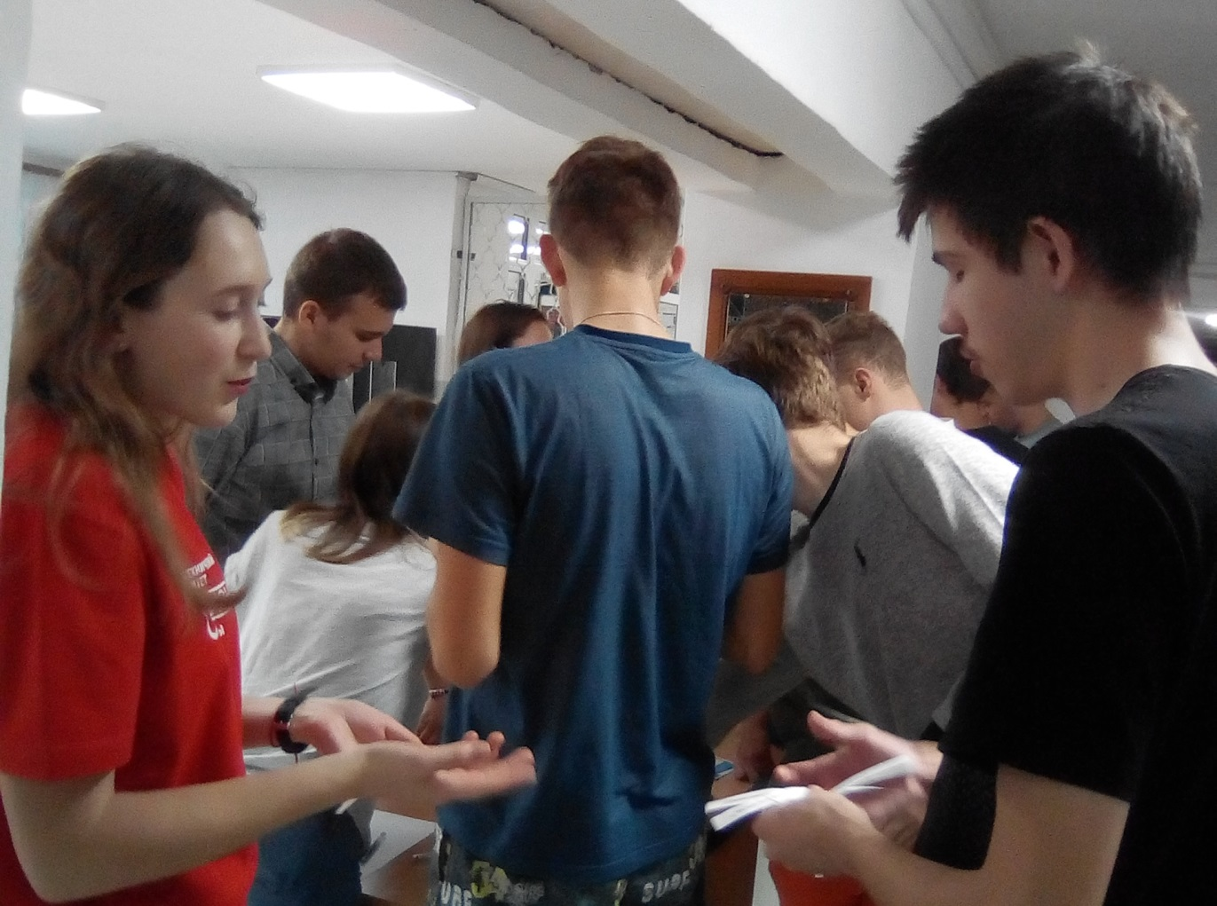
Декада
профилактики алкоголизма
Информационные
палатки
366 чел.

Slide 20
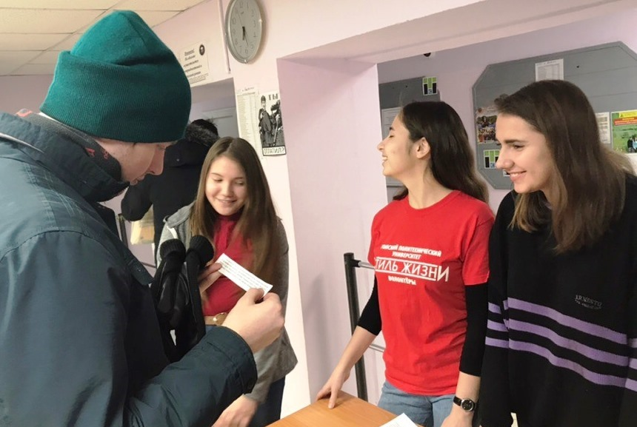
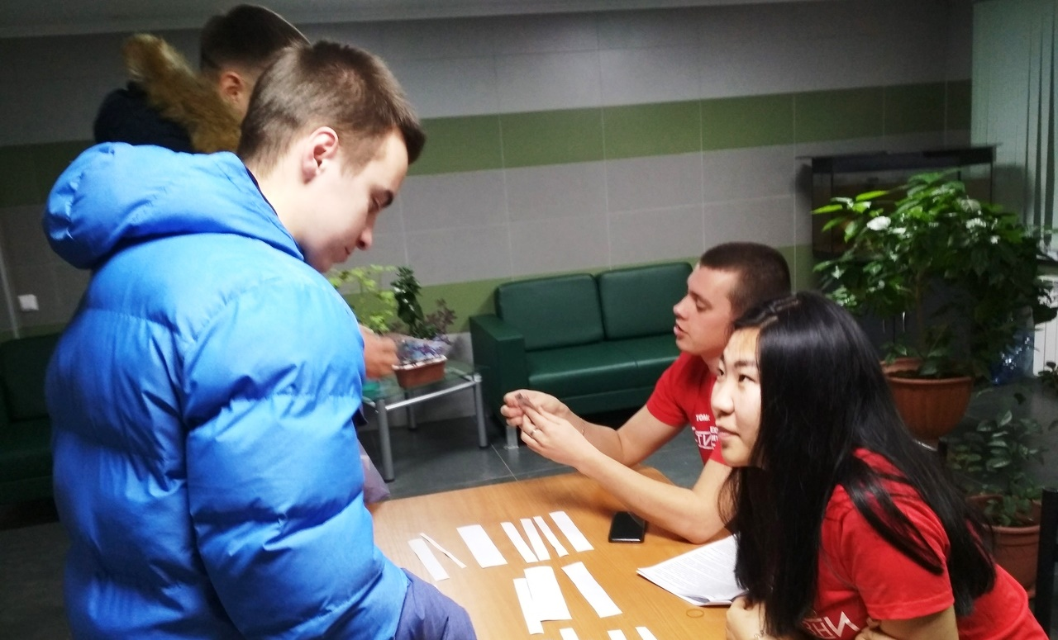
Декада по
профилактике
табакокурения
Информационные
палатки
374 чел.

Slide 21
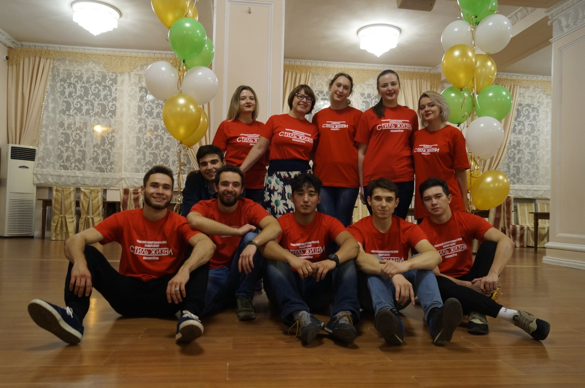
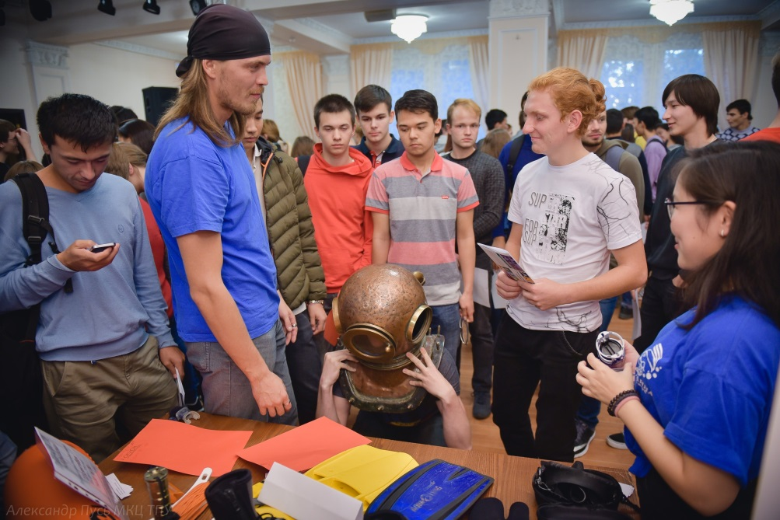
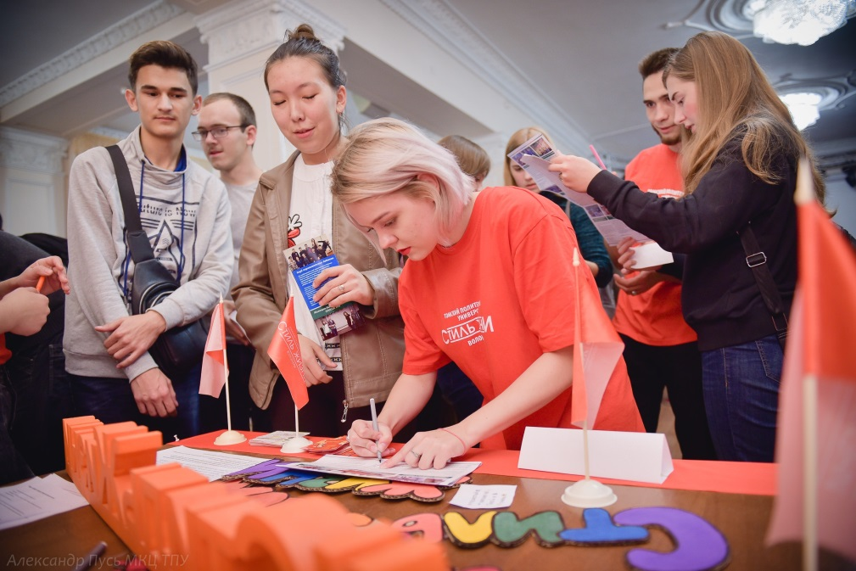
День открытых дверей клубов ТПУ
400 чел.

Slide 22
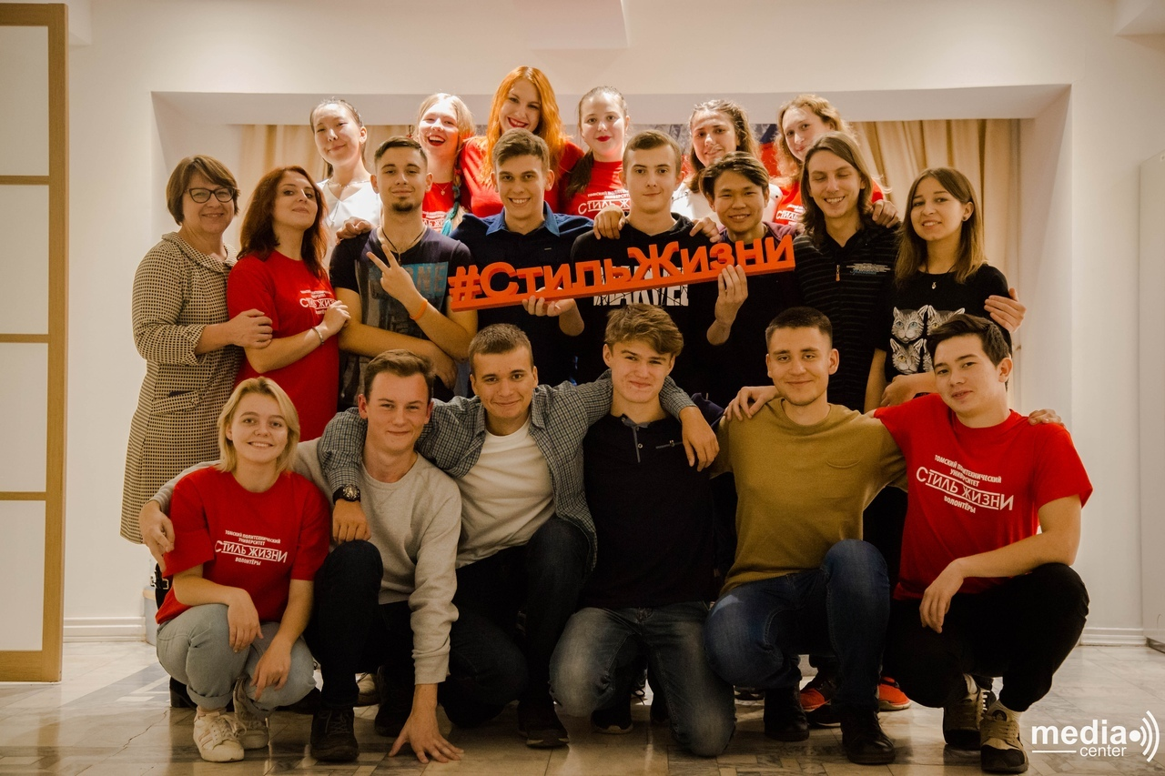
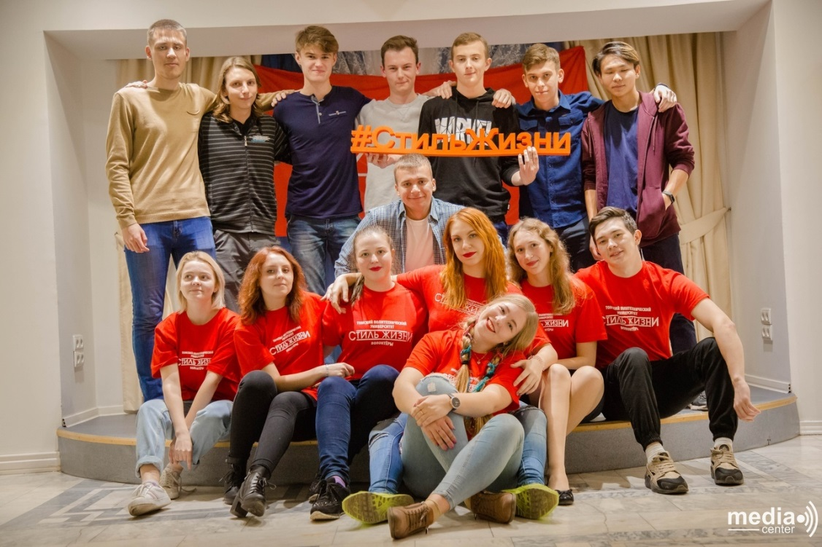
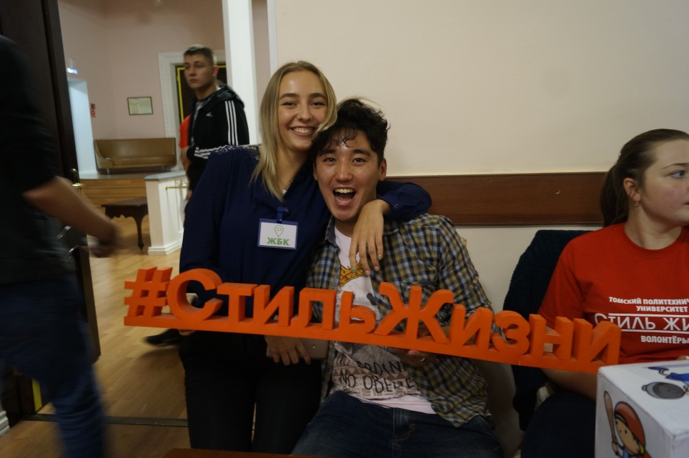
День
открытых дверей
ВО «Стиль Жизни»
45 чел.

Slide 23
Формирование мотиваций к ЗОЖ
«Марафон здоровья ТПУ – 2018» – 530 чел.
а. «Сибирские забавы в ТПУ» – 200 чел.,
б. «Навстречу универсиаде» – более 100 чел.
в. «Осенний марафон» – 230 чел.
2. «Дни здоровья в ТПУ-2018» – 564 чел.
Общий охват – 1094 чел.
ЦСР ТПУ
2

Slide 24
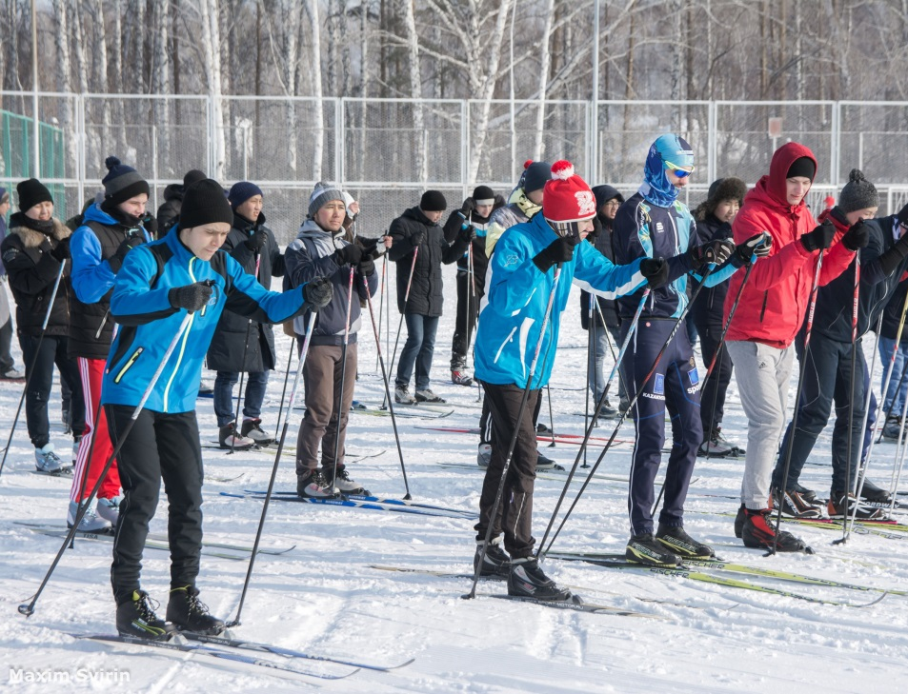
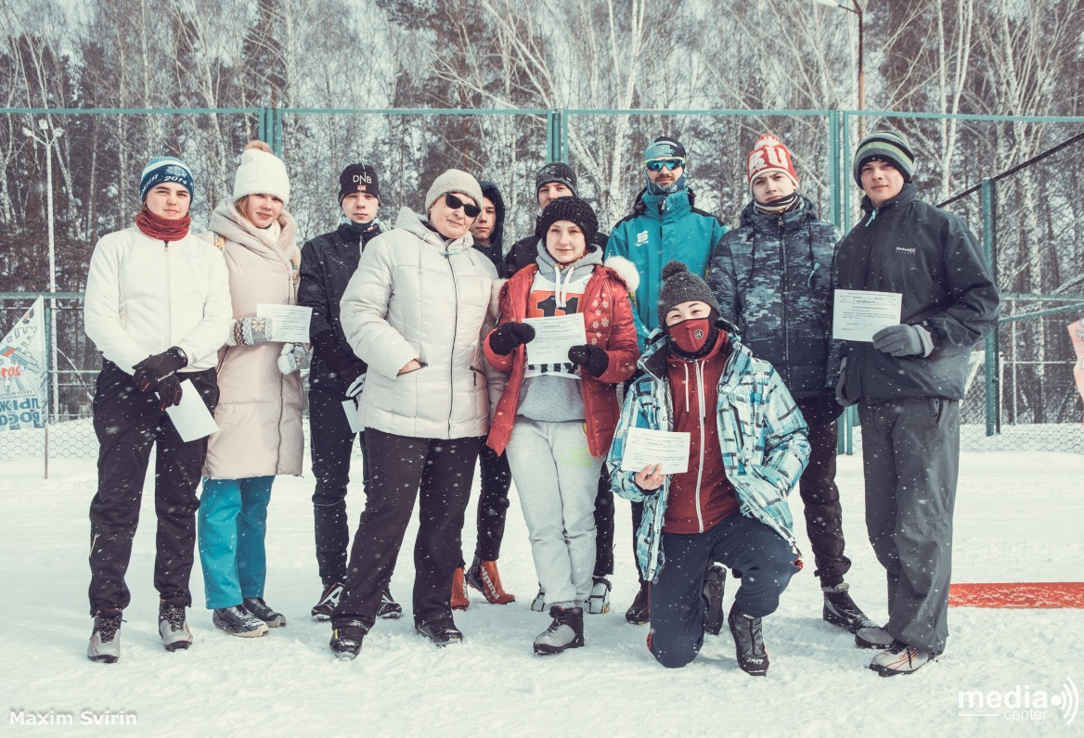
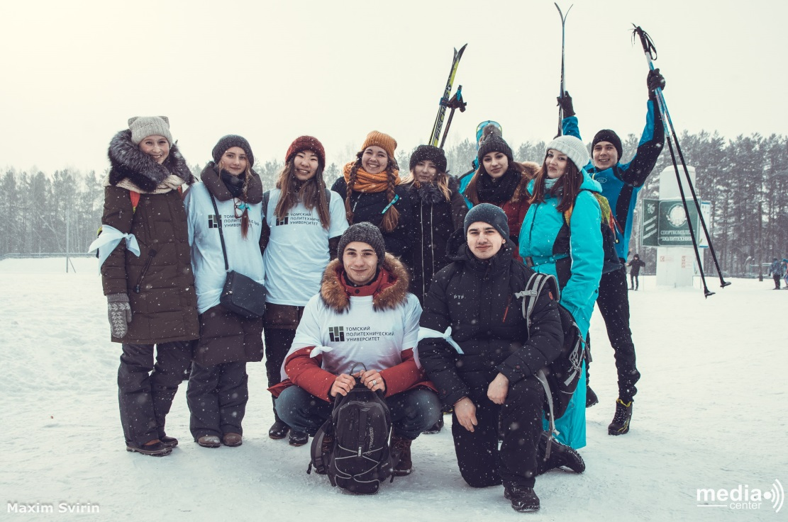
Лыжный кросс «Сибирские забавы в ТПУ» - 200 чел.

Slide 25
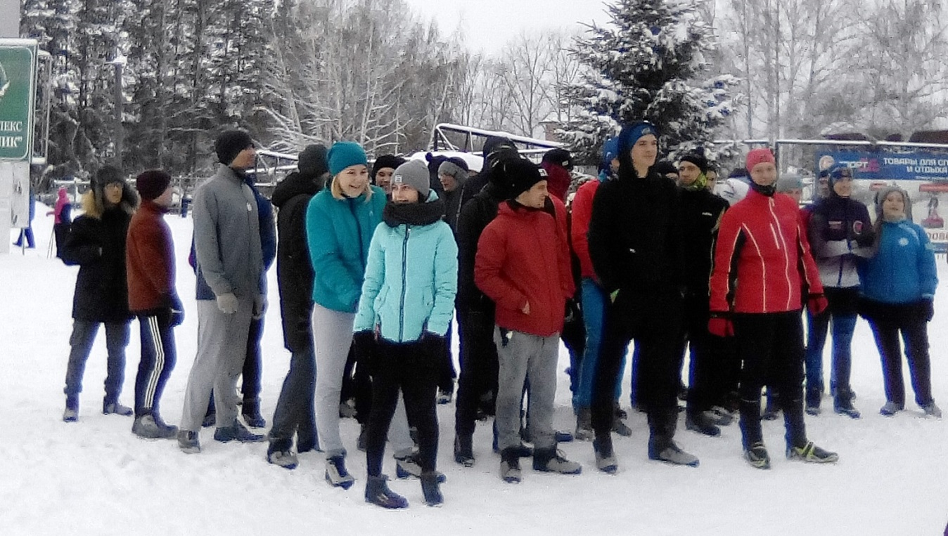
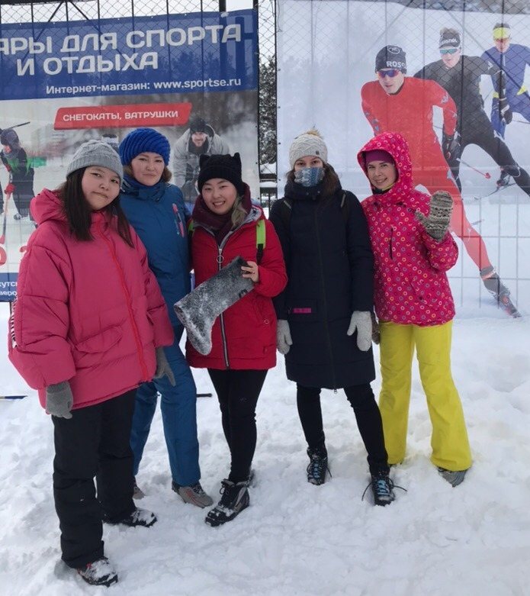

«Навстречу универсиаде»
Открытие.
100 чел.

Slide 26


Утро
начинается
с зарядки
160 чел.
Марафон здоровья «Осень – 2018»

Slide 27


Марафон здоровья «Осень – 2018»
Квест
«Осенний
марафон»
70 чел.

Slide 28



Международный
День
Здоровья
400 чел.

Slide 29



Спортивная
игра
«Большие гонки»
32 чел.

Slide 30



Инфопалатка
«Здоровье для всех»
132 чел.

Slide 31
Организационная деятельность
Координация деятельности волонтерской студенческой организации «Стиль Жизни».
Взаимодействие с учреждениями – социальными партнерами ТПУ, поиск новых социальных партнеров.
Организация и проведение тематических акций
Взаимодействие с подразделениями ТПУ по направлениям деятельности.
Участие во Всероссийских, региональных, городских мероприятиях по общественно-значимой и волонтерской деятельности.
ЦСР ТПУ
2

Slide 32
Организационная деятельность
П. 1
Координация работы волонтерской студенческой организации «Стиль Жизни» в рамках проектной деятельности:
«Марафон здоровья»
«Адаптация первокурсников»
«Стоп ВИЧ/СПИД!»
«Х.В.О.СТ»
Экофест «Зеленые дни в ТПУ»
Шефство над ветеранами ВОВ
ЦСР ТПУ
2

Slide 33



Проект
«Марафон здоровья»

Slide 34



Проект «Адаптация первокурсников»

Slide 35



Проект
«Стоп ВИЧ/СПИД!»

Slide 36



Проект «Х.В.О.С.Т.»

Slide 37



Экофест
«Зеленые дни в ТПУ»
120 чел.

Slide 38


Помощь ветеранам ВОВ
3 подшефных

Slide 39
Организационная деятельность
П. 2
Взаимодействие с учреждениями – социальными партнерами ТПУ, поиск новых социальных партнеров:
ТОБО Фонд «Сибирь-СПИД-Помощь»
Фонд "Томск-АнтиСПИД»
ОГБУЗ «Центр медицинской профилактики»
ОГАУЗ «Томская областная клиническая больница»
Управление по контролю за оборотом наркотиков по УМВД России по Томской области
ОГБУЗ «Томский областной наркологический диспансер»
ОГБУЗ «Томский фтизиопульмонологический медицинский центр»
НИИ психического здоровья
Комитет общественной безопасности администрации г. Томска
ЦСР ТПУ
2

Slide 40



Социальные партнеры
- организации

Slide 41


Студенческая дружина «Тимуровцы»
СПОО «Свой подход»
ЧГК ТПУ
Социальные партнеры - студенческие клубы

Slide 42
Организационная деятельность
П. 3
Организация и проведение тематических акций:
Всероссийская акция «Стоп ВИЧ/СПИД»
Всероссийская акция «Россия, тестируйся!»
Не зависеть – ради жизни!
Нет – наркотикам!
«Друзей в беде не бросают»
«Хвостатые выходные»
Акция по сбору макулатуры
ЦСР ТПУ
2

Slide 43





Slide 44





Slide 45






Slide 46





Slide 47
Организационная деятельность
П. 4
Взаимодействие с подразделениями ТПУ по направлениям деятельности:
Инженерные школы
Управление проректора по режиму и безопасности
Управление проректора по финансово-экономическим и общим вопросам (Международный культурный центр, Отдел студенческих общежитий, Санаторий-профилакторий, ССК "Спортивно-оздоровительный центр", ЦСР, Управление эксплуатации объектов)
Управление проректора по внешним связям (Отдел связей с общественностью)
Управление проректора по цифровизации (Центр цифровых образовательных технологий - НТБ)
ЦСР ТПУ
2

Slide 48
Организационная деятельность
П. 5
Участие во Всероссийских, региональных, городских мероприятиях по общественно-значимой и волонтерской деятельности:
IХ областной слет волонтеров (ХВОСТ, Марафон)
Церемония встречи огня XXIX Всемирной зимней универсиады в Томске
Городской проект "Юный доброволец»
Городской проект «Марафон здоровья» – 1 место
Форум студенческого предпринимательства
Итоги Года Добровольцев
2

Slide 49





Slide 50




Slide 51
СПАСИБО ЗА ВНИМАНИЕ

